Slide 1

TESTES ÁGEIS
Unit Testing
Parte 1 - Iremos começar as 19:10H

Slide 2

FABRICIO TORQUATO
QUEM SOU EU ?
Engenheiro de Software
Instituto CESAR
Engenheiro da Computação
Pós Graduado em Inteligência Artificial Aplicada
Mestrando em Engenharia de Software
ftl@cesar.school

Slide 3

METODOLOGÍA DE AULA
@CESAR 2021 | Todos os Direitos Reservados
@CESAR 2021 | Todos os Direitos Reservados
● Entregas de alguns desafios
● Atividades práticas
● Participação
● Troca de experiências
Notes:
Dias 16 e 30 das 19h às 22h
Dia 17 e 01 das 8:30h até 12h volta 13h às 17:30h Pausas de 15 minutos | Almoço – 1 horas
Atividades Serão criadas salas para que grupos de alunos possam interagir enquanto fazem as atividades.
Avaliação técnica dos alunos Será realizada através da aplicação de atividades em sala e projetos

Slide 4

AGENDA
Introdução aos Testes Unitários
Abordagens de Teste
Níveis de Teste
Testes de Unidade
Planejamento de testes
Cobertura
Construindo Testes Unitários
Prática e Projeto

Slide 5
@CESAR 2021 | Todos os Direitos Reservados
Qualidade de Software:
Qualidade de software é a conformidade a requisitos funcionais e de desempenho que foram explicitamente declarados, a padrões de desenvolvimento claramente documentados, e a características implícitas que são esperadas de todo software desenvolvido por profissionais. [Pressman, 1994].
INTRODUÇÃO
Notes:
Requisitos | Declarados | Documentados | Esperado do Software

Slide 6
@CESAR 2021 | Todos os Direitos Reservados
A qualidade não pode ser incorporada ao produto depois de pronto;
Para que a qualidade possa ser efetivamente incorporada ao produto, ela deve ser um objetivo constante do processo de desenvolvimento.
Processo de garantia de qualidade do software – atividades de garantia da qualidade de software (GQS)
INTRODUÇÃO
Notes:
Grande erro comum : Existe momento especifico para realizar teste
Vamos ver sobre Como incomportar os teste unitarios em uma metodologia agil, e como eles serão cobrados
Desculpar repetir algo de outro professor, mas o processo de garantia de qualidade é se torna fundamental para entender e defender os teste unitarios
Entendemos que precisamos ter garantia de qualidade, atraves dos processos e atividades, mas quais são esses processos
Tomar cuidado com o termo garantia dentro do universo de teste, muito dificil você conseguir usar o termo para garantir algo, tu testou aquele cenario, nao garante o resto

Slide 7
@CESAR 2021 | Todos os Direitos Reservados
Teste de Software:
"Software testing is a process of executing a program or
application with the intent of finding the software bugs."
ISTQB
INTRODUÇÃO
Notes:
Atualmente, um dos jeito de realizar as atividades, e atraves dos teste de software

Slide 8
@CESAR 2021 | Todos os Direitos Reservados
Alguns Objetivos:
Encontrar defeitos;
Ganhar confiança sobre o nível de qualidade;
Prover informações para dar suporte ao processo de tomada de decisão;
Previnir defeitos;
INTRODUÇÃO
Notes:
E qual objetivo de realizar essa atividade;

Slide 9
@CESAR 2021 | Todos os Direitos Reservados
Quem testa:
Testador;
Desenvolvedor
Analista de requisito
Suporte
Designers
Usuário
INTRODUÇÃO
Notes:
Se alguem falar pra vcs que apenas QA testa, o rapaz não entende no principio de teste/qualidade de software

Slide 10
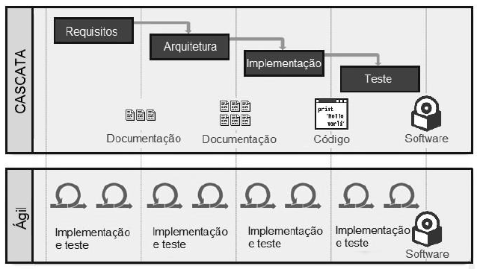
@CESAR 2021 | Todos os Direitos Reservados
INTRODUÇÃO
Notes:
Principio do motivo desse erro comum

Slide 11
@CESAR 2021 | Todos os Direitos Reservados
Caixa Preta
Teste baseado estritamente nos requisitos.
Caixa Branca
Teste baseado no conhecimento do código.
ABORDAGENS DE TESTE
Notes:
Existe caixa cinza, mas não é algo mutio discuitdo em mercado; Diz quando vc tem conhecimento partcial de requisitos e codigo

Slide 12
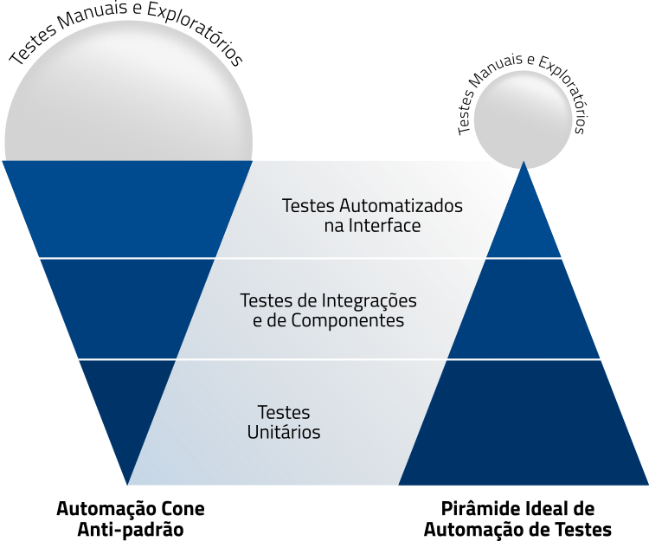
@CESAR 2021 | Todos os Direitos Reservados
NÍVEIS DE TESTE
Notes:
Muitas projetos acabam indo para o anti padão por comodidate, mas um momento a conta chega.
Quanto mais sobre a pirame, mais caro fica realizar o teste.
Teste automatizados são bons, mas precisam constantes manutenções, teste unitarios dificilmente ira ter manutenção (irão ver o motivo)

Slide 13
@CESAR 2021 | Todos os Direitos Reservados
BREAK
Notes:
21h

Slide 14
TESTE UNITARIOS
@CESAR 2021 | Todos os Direitos Reservados
@CESAR 2021 | Todos os Direitos Reservados
O que faz um teste ser um teste unitário?
Notes:
Pensando no nome, e pensando na piramede.
O que diferencia tem um teste de integração ou teste de sistema ?

Slide 15
TESTE UNITARIOS
@CESAR 2021 | Todos os Direitos Reservados
@CESAR 2021 | Todos os Direitos Reservados
Os testes unitários precisam funcionar isoladamente porque precisam funcionar rapidamente.
Michael Feathers (autor de “Working Effectively with Legacy Code”)
Os testes unitários não podem utilizar nenhum processo ou sistema externo.

Slide 16
TESTE UNITARIOS
@CESAR 2021 | Todos os Direitos Reservados
@CESAR 2021 | Todos os Direitos Reservados
Feedback imediato do sistema;
Redução de testes de regressão;
Menos bugs escapados;
Mais recursos para acompanhar o código;
Criatividade e inovação;
Documentação “viva” e constantemente atualizada;
Permite TDD;
Reduz suporte.
Notes:
PRecisa ter resposta rapida se a suit falhou,
Teste unitario X Teste de regressão (Regressão e bem mais completo)
Se você tem um metodo que testa sua logica, bug seram mais dificil

Slide 17

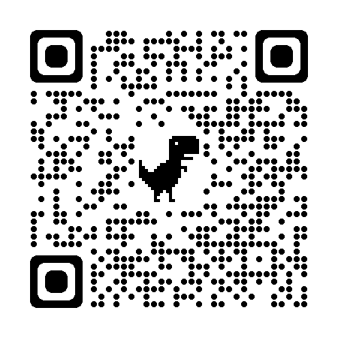
FABRICIO TORQUATO
https://www.linkedin.com/in/fabriciotorquato/
ftl@cesar.school

Slide 18
TESTES ÁGEIS
Unit Testing
Parte 2 - Iremos começar as 08:30H

Slide 19
@CESAR 2021 | Todos os Direitos Reservados
Teste Unitário:
Um teste unitário ou teste de unidade basicamente é o teste da menor parte de um programa, ou seja: uma classe ou até mesmo um método de classe em línguas orientadas a objetos, e seria um procedimento ou função em línguas processuais e funcionais.
TESTE UNITÁRIO
Notes:
Pode ser classe, metodo, logica.
Quanto mais preciso e justo para o que vc quer melhor

Slide 20
@CESAR 2021 | Todos os Direitos Reservados
TESTE UNITÁRIO
Como testar uma unidade ?
Notes:
Antes de mostrar o como, e bom entender o como não fazer

Slide 21
@CESAR 2021 | Todos os Direitos Reservados
Isolado: O teste de unidade não pode conter dependências externas (bancos de dados, apis e etc)
Stateless: Não se pode guardar estados, ou seja, a cada teste todos os recursos que foram utilizados (instancias, mocks e tudo mais) devem ser destruídos completamente e novos devem ser criados
Unitário: É um pouco redundante dizer isso, mas um teste de unidade deve apenas testar uma unidade, ou seja, se você começar a instanciar outras unidades já não é mais um teste unitário.
TESTE UNITÁRIO
Notes:
Stateless, vem junto com um termo muito comum no universo do teste.
Setup e teardown
Se tu começar criar seu teste seu roteiro e precisar de muito pre requisitos, muitas instancias. Algo esta errado

Slide 22
@CESAR 2021 | Todos os Direitos Reservados
Mock:
É tudo aquilo que utilizamos como uma cópia de um elemento real, ou seja, é uma “falsificação” de algum objeto que se comporta exatamente como o objeto original do ponto de vista da unidade em teste.
TESTE UNITÁRIO
Notes:
Um recurso muito importante para ajudar

Slide 23
@CESAR 2021 | Todos os Direitos Reservados
TESTE UNITÁRIO
Falar é fácil. Me mostre o código.
(Linus Torvalds)
Notes:
Bora pro codigo !

Slide 24








@CESAR 2021 | Todos os Direitos Reservados
FRAMEWORKS
Notes:
Existe muito e muitos frameworks de diversas liguagens.
Se voce roda um prj de linguagem C# .net, ou java. É esperado e pratico que seus teste unitarios sejam da mesma linguagem.
Facilita até mesmo no CI

Slide 25

@CESAR 2021 | Todos os Direitos Reservados
O pytest é uma framework de teste para python que provê soluções para executar testes e fazer validações diversas, com a possibilidade de estender com plugins e até rodar testes do próprio unittest do python.
PyTest
Notes:
Criar um projeto com tema usuario

Slide 26
@CESAR 2021 | Todos os Direitos Reservados
Quando você executa o comando pytest dentro do seu ambiente virtual python, ele vai fazer um scan nos diretórios e subdiretórios do seu repositório procurando por arquivos que respeitem o formato de nomenclatura test_*.py ou *_test.py.
Como o processo de descoberta é amplo e existe mais de uma forma de chamar o pytest para rodar (tanto comando direto pytest mencionado anteriormente, quanto com o comando python -m pytest), é altamente recomendado usar o padrão__init__.py em cada diretório para o pytest reconhecê-los como módulos e evitar colisão de nome nos arquivo de teste.
PyTest

Slide 27
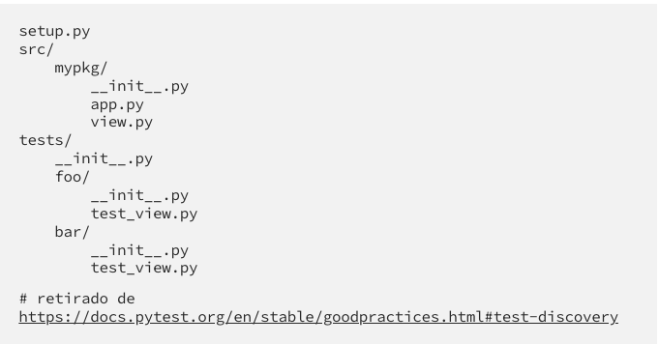
@CESAR 2021 | Todos os Direitos Reservados
Organizar seus módulos de teste e módulos da aplicação:
PyTest

Slide 28
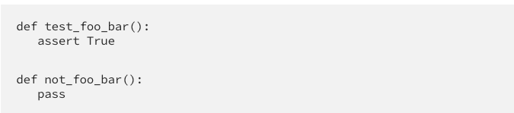
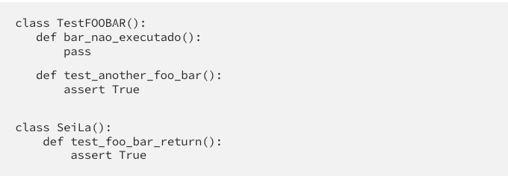
@CESAR 2021 | Todos os Direitos Reservados
Exemplo da organização de um teste no PyTest
PyTest

Slide 29

HANDS-ON
Escopo:
1- Desenvolver o método add_user
Verificar se os parametros é Str e diferente de None;
Verificar se o nome não existe para adicionar;
2- Desenvolver o metodo remove_user
Verificar se os parametros é Str e diferente de None;
Verificar se o nome já existe para remover;
Fora de escopo:
3 – Desenvolver testes unitarios

Slide 30
@CESAR 2021 | Todos os Direitos Reservados
BREAK
Notes:
10h 10:30h

Slide 31
SUÍTE DE TESTE
@CESAR 2021 | Todos os Direitos Reservados
@CESAR 2021 | Todos os Direitos Reservados
Uma suíte de testes é uma coleção de casos de teste ou specs destinados a testar um programa para verificar um determinado comportamento.
As suítes de teste são usualmente divididas de acordo com as funcionalidades do sistema ou com o tipo de teste executado.
Suítes agrupadas por funcionalidade:
Login
Transações
Suítes agrupadas por tipo de teste:
Smoke
Regression
Performance
Notes:
Conjunto de testes
Pode ser por funcionalidades
Todos teste do modulo de Login da plataforma
Ou por tipo
Todos teste de smoke,
Todos teste de regression
Todos teste de perfomance
X
Podemos criar teste em codigos pelo pytest para outras finalidades, nada impede.

Slide 32
SUÍTE DE TESTE
@CESAR 2021 | Todos os Direitos Reservados
@CESAR 2021 | Todos os Direitos Reservados
Foque no menor número de testes necessários.
Minimize a sobreposição.
Lembre-se que os testes levam tempo para serem escritos, executados e verificados.
Lembre-se que testes menores são mais fáceis de entender e depurar.
Inclua todas as condições de limite e casos excepcionais.
Lembre-se que testes podem ser difíceis de escrever.
Notes:
Conjunto de testes
Pode ser por funcionalidades
Todos teste do modulo de Login da plataforma
Ou por tipo
Todos teste de smoke,
Todos teste de regression
Todos teste de perfomance
X
Podemos criar teste em codigos pelo pytest para outras finalidades, nada impede.

Slide 33
TESTES UNITÁRIOS
@CESAR 2021 | Todos os Direitos Reservados
@CESAR 2021 | Todos os Direitos Reservados
Abordagens de Caixa Branca
Teste baseado na estruturada
Teste de caminho
Abordagens da Caixa Preta
Teste de requisitos
Notes:
Mas, teste unitario não é basicamente gospir codigo.
É necessario ter uma logica para escrever, principalmente pra entender quantos teste e necessario, o que e uma boa cobertura (vamos falar com calma sobre isso)
Vamos aprender 3 metodos diferentes
Branca a gente conhece e pode ler o codigo X Preta não conhece e nao pode ler o codigo

Slide 34
BASEADO NA ESTRUTURA
@CESAR 2021 | Todos os Direitos Reservados
@CESAR 2021 | Todos os Direitos Reservados
Para cada método, crie testes que testam cada parte do código no método.
Cada parte do código precisa ser testada uma vez.
Algoritmo:
Comece com um caso de teste no início do método
Adicione um passo do teste para cada:
If/Else;
Loop;
Condição Booleana.
Notes:
Pensa na estrutura do codigo propriamente
Tu vai precisar passar pela estruturas do codigo;
No algoritmo para cirar teste de estrutura nosso teste se baseia em cada linha sera um passo / step do teste

Slide 35
BASEADO NA ESTRUTURA
@CESAR 2021 | Todos os Direitos Reservados
@CESAR 2021 | Todos os Direitos Reservados
Bloco de codigo A
if X or Y or Z:
Bloco de codigo B
else:
Bloco de codigo C
if W:
Bloco de codigo D
Bloco de codigo E
Primeiro Teste:
Bloco de codigo A
Bloco de codigo B
Bloco de codigo D
Bloco de codigo E
Segundo Teste:
Bloco de codigo A
Bloco de codigo C
Bloco de codigo E

Slide 36
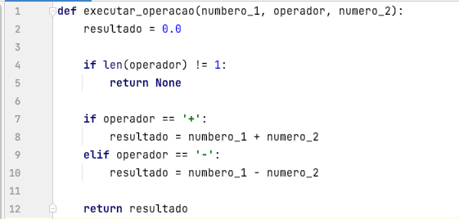
BASEADO NA ESTRUTURA
@CESAR 2021 | Todos os Direitos Reservados
@CESAR 2021 | Todos os Direitos Reservados
Notes:
3 Testes

Slide 37
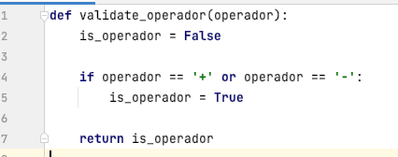
BASEADO NA ESTRUTURA
@CESAR 2021 | Todos os Direitos Reservados
@CESAR 2021 | Todos os Direitos Reservados
Notes:
Muitas vezes não é testado todas possibildiade de fluxos dentro das condições
Teste as vezes se tornam dificieis de interpretar/nomear

Slide 38
BASEADO NO CAMINHO
@CESAR 2021 | Todos os Direitos Reservados
@CESAR 2021 | Todos os Direitos Reservados
Em vez de apenas garantir que cada instrução seja executada, queremos garantir que todos os caminhos de execução sejam seguidos.
Por quê? A mesma instrução pode fazer coisas diferentes dependendo do caminho!
Notes:
Imagina um IF que tenha dois tipos de fluxos diferentes para entrar nele. Estrutura não olha isso.
Baseado em caminho a gente ira testar fluxos e não estrtuuras

Slide 39
BASEADO NO CAMINHO
@CESAR 2021 | Todos os Direitos Reservados
@CESAR 2021 | Todos os Direitos Reservados
Exemplo:
if sensor_temp < 0:
sensor_ultr = None
if time > 60 :
value = sensor_ultr.get_value()
else:
value = 0
Notes:
Se for pensar na estrutura teria quantos teste ? 2 neh ? Um pra entrar no primeiro IF e no segundo ELSE e um pra entrar no segundo IF

Slide 40
BASEADO NO CAMINHO
@CESAR 2021 | Todos os Direitos Reservados
@CESAR 2021 | Todos os Direitos Reservados
Exemplo:
if sensor_temp < 0:
sensor_ultr = None
if time > 60 :
value = sensor_ultr.get_value()
else:
value = 0
Checar todos os quatro caminhos:
sensor_temp < 0, time <= 60
sensor_temp >= 0, time <= 60
sensor_temp < 0, time > 60
sensor_temp >= 0, time > 60
No teste de estruturada, somamos o número de casos de teste já no de caminho, multiplicamos o número de casos de teste.
Notes:
No teste de caminho precisa de 4, pois irei testar cada um dos fluxos do codigo, if maior e menor.
Logo no estrutura a gente soma 1 teste para cada estrutura. E no Caminho a gente multiplica, pois ira ramificar o teste
No estrutura nao sou obrigado a fazer os dois passar no mesmo, e se eu nao testar esse fluxo ira dar erro

Slide 41
BASEADO NO CAMINHO
@CESAR 2021 | Todos os Direitos Reservados
@CESAR 2021 | Todos os Direitos Reservados
Primeiro Teste:
Bloco de codigo A
Bloco de codigo B (X = True, Y = True)
Bloco de codigo C
Segundo Teste:
Bloco de codigo A (X = False, X = False)
Bloco de codigo C
Terceiro Teste:
Bloco de codigo A
Bloco de codigo B (X = True, X = False)
Bloco de codigo C
Quarto Teste:
Bloco de codigo A
Bloco de codigo B (X = False, X = True)
Bloco de codigo C
Bloco de codigo A
if X or Y:
Bloco de codigo B
Bloco de codigo C
Notes:
Muitos esquecem de testar o ELSE, e acabam deixar passar bugs

Slide 42
BASEADO NO CAMINHO
@CESAR 2021 | Todos os Direitos Reservados
@CESAR 2021 | Todos os Direitos Reservados
Notes:
Nesse caso tenho 3 possibilidade sendo 3 teste diferentes, ERRADO, no operador se for ‘/’ precisa testar o ELSE => 4 teste

Slide 43
BASEADO NO CAMINHO
@CESAR 2021 | Todos os Direitos Reservados
@CESAR 2021 | Todos os Direitos Reservados
Notes:
4 teste, lembrar do ELSE

Slide 44
@CESAR 2021 | Todos os Direitos Reservados
ALMOÇO
Notes:
12h

Slide 45
BASEADO NOS REQUISITOS
@CESAR 2021 | Todos os Direitos Reservados
@CESAR 2021 | Todos os Direitos Reservados
Criar testes unitários com base nas especificações.
Motivação:
O mesmo comando pode fazer coisas diferentes dependendo do caminho.
Pode ser usado com TDD.
Evita vieses dependentes da implementação.
Suporta princípios de design padrão (SOLID).
Força a equipe a entender os requisitos.
Os mesmos testes podem ser reutilizados para diferentes implementações.
Notes:
QUando não conhecemos o codigo fonte, conhecemos apenas os requisitos.
Nao sei como login funciona, mas sei que quando chamo ele, tem que retorna True se passar fabricio 123
Vamos entender o mais pra frente e como ele ajuda a gente TDD
Menor manupatenção de codigo de teste, do que os outros dois;

Slide 46
BASEADO NOS REQUISITOS
@CESAR 2021 | Todos os Direitos Reservados
@CESAR 2021 | Todos os Direitos Reservados
Processo:
Crie 1 ou mais test cases para
Cada caso de erro:
Retorno de null ou exceções
Comportamentos indeterminados
Cada caso de valor limite
Exemplo: valor mínimo e valor máximo
Casos comuns
Pode ser subjetivo
Qualquer caso que não é um erro ou um limite
Notes:
Olha sempre os requisitos, caoss limite, caminhos negativos e caminhos felizes

Slide 47
BASEADO NOS REQUISITOS
@CESAR 2021 | Todos os Direitos Reservados
@CESAR 2021 | Todos os Direitos Reservados
Requisito:
Receber dois números inteiros entre 0 e 9 e somá-los se o primeiro valor recebido for par ou multiplicá- los se o primeiro valor recebido for ímpar.
param: int a, primeiro valor
param: int b, segundo valor.
param: String operador, + ou *.
return: int res resultado da operação.

Slide 48
BASEADO NOS REQUISITOS
@CESAR 2021 | Todos os Direitos Reservados
@CESAR 2021 | Todos os Direitos Reservados
Requisito:
Receber dois números inteiros entre 0 e 9 e somá-los se o primeiro valor recebido for par ou multiplicá- los se o primeiro valor recebido for ímpar.
param: int a, primeiro valor
param: int b, segundo valor.
param: String operador, + ou *.
return: int res resultado da operação.
Casos de erro:
a <0 AND >9 OR b <0 AND >9
A OR b OR res <> int
Condições limite:
a == 0, a == 9
b == 0, b == 9
Casos comuns:
Uma soma e uma multiplicação
Notes:
Muito mais trabalhoso pois precisa entender os requisitos, acaba se tornando um teste caro;
Existe possibilidade de ter fluxos que não foram pensados

Slide 49
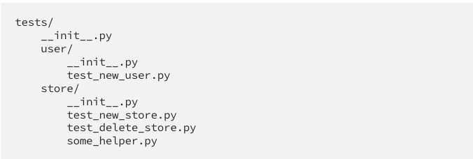
PyTest
@CESAR 2021 | Todos os Direitos Reservados
@CESAR 2021 | Todos os Direitos Reservados
Estrutura de um projeto de teste em python:
Executar o PyTest:
Notes:
No projeto que criamos, vamos criar essa esturtura
Aprensetar como fica uma estrutura de um projeto com mais de um modulo
Class TestABC
pytest test/test_phonebook.py::TestPhonebook::test_add

Slide 50
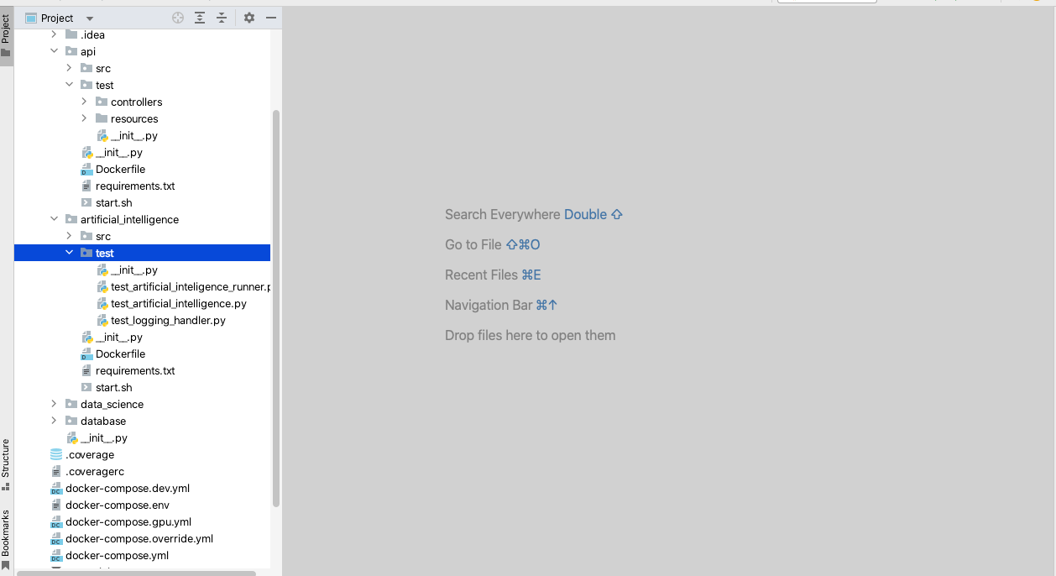
PyTest
@CESAR 2021 | Todos os Direitos Reservados
@CESAR 2021 | Todos os Direitos Reservados

Slide 51
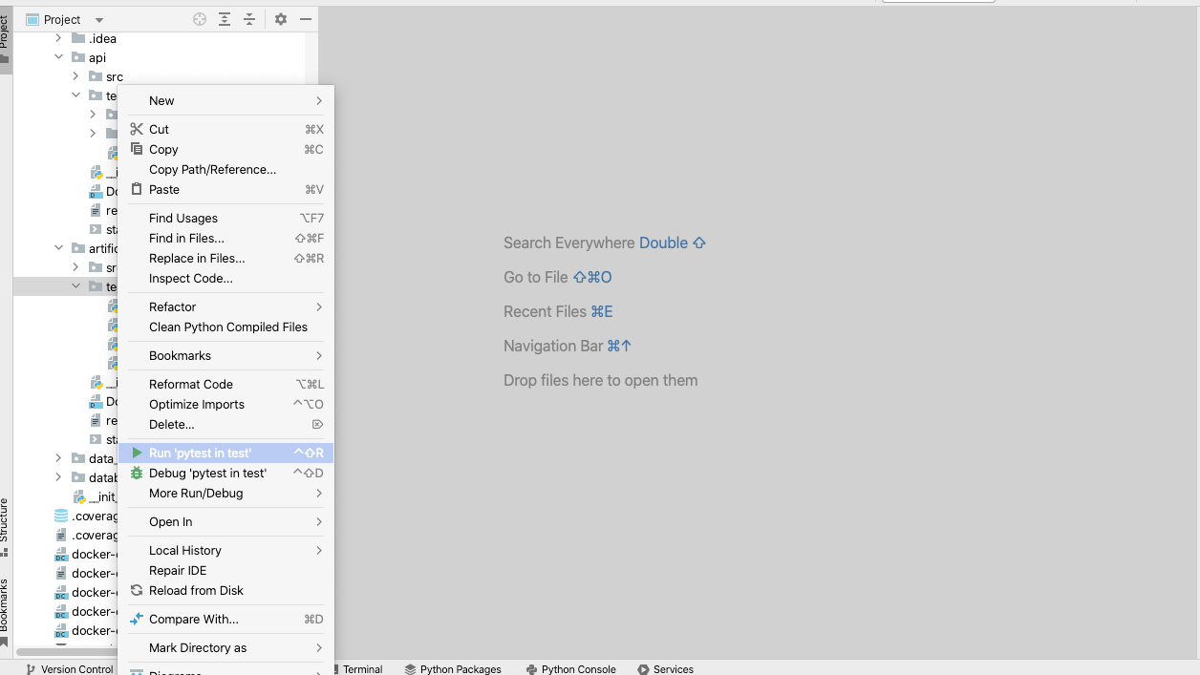
PyTest
@CESAR 2021 | Todos os Direitos Reservados
@CESAR 2021 | Todos os Direitos Reservados

Slide 52
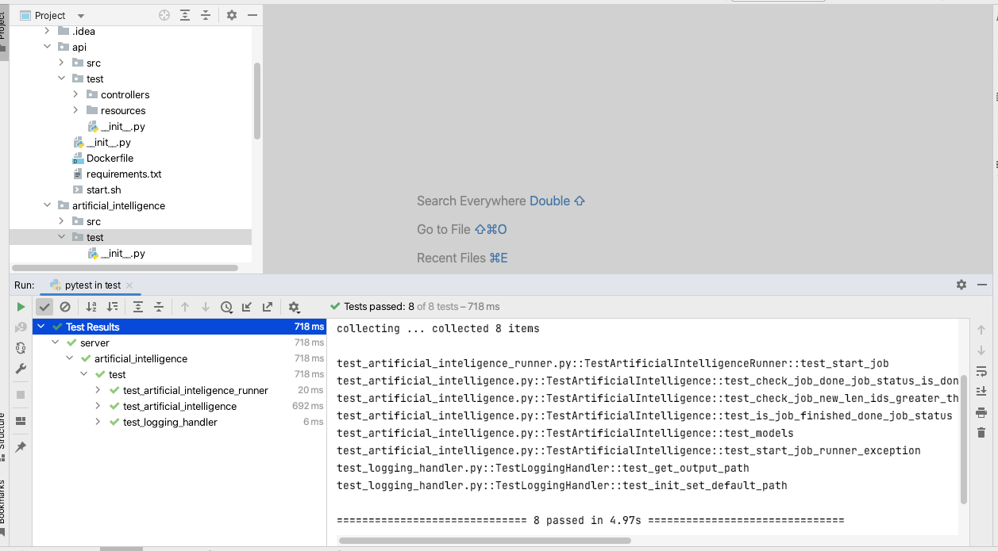
PyTest
@CESAR 2021 | Todos os Direitos Reservados
@CESAR 2021 | Todos os Direitos Reservados
Notes:
Se precoupar em construir um projeitnho de usuarios, com a estruutra que aprendemos ate o momento de test unitarios. Nao precisa escrever ainda o teste, apenas montar classe, metodos

Slide 53
HANDS-ON
Escopo:
1- Desenvolver o método add_user
Verificar se os parametros é Str e diferente de None;
Verificar se o nome não existe para adicionar;
2- Desenvolver o metodo remove_user
Verificar se os parametros é Str e diferente de None;
Verificar se o nome já existe para remover;
3 – Desenvolver testes unitarios

Slide 54
@CESAR 2021 | Todos os Direitos Reservados
BREAK
Notes:
16h

Slide 55
@CESAR 2021 | Todos os Direitos Reservados
Estrutura de teste unitário:
Normalmente com o mesmo nome, um método de teste contém várias partes:
Setup: Inicialização de objetos e estruturas de dados necessários. Normalmente, um objeto da classe que está sendo testada é instanciado.
Chamada: chamada para o método de destino que será checado.
Avaliação: o resultado da chamada ao método é verificado.
PyTest
Notes:
Lembrando do teardown e do setup da classe, que sera executado antes e depois de todos metodos para limpar os cenarios

Slide 56
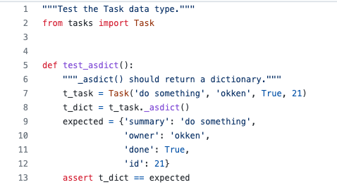
@CESAR 2021 | Todos os Direitos Reservados
Estrutura de teste unitário:
PyTest
Notes:
Setup, chamada e avaliação

Slide 57
@CESAR 2021 | Todos os Direitos Reservados
Estrutura de teste unitário:
PyTest
Setup
Chamada
Validação

Slide 58
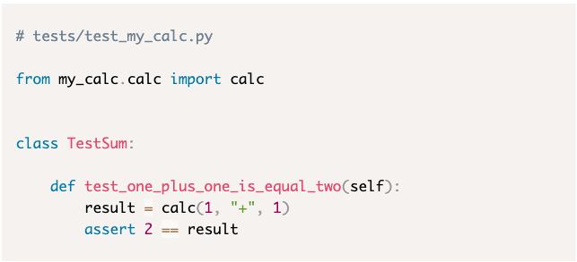
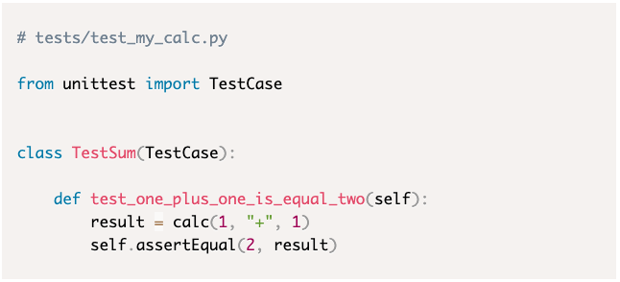
@CESAR 2021 | Todos os Direitos Reservados
Assertions:
PyTest
Notes:
Unitest e proprio do python, muito bom, ganha novas formas de assert

Slide 59
@CESAR 2021 | Todos os Direitos Reservados
Assertions:
PyTest

Slide 60
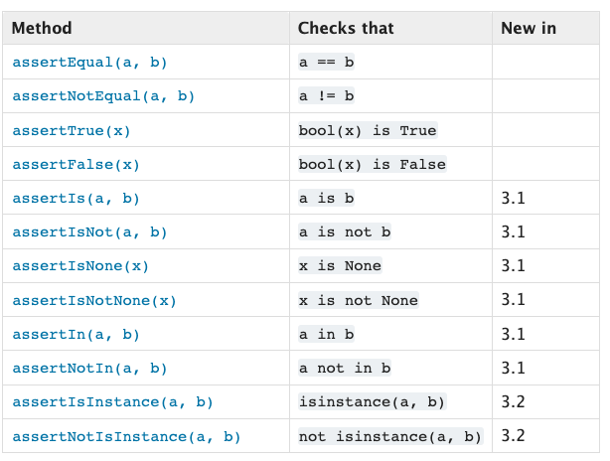
@CESAR 2021 | Todos os Direitos Reservados
Assertions:
PyTest
Notes:
Voltar pro nosso codigo, e vamos escrever um ponto de teste unitario, com o que aprendemos.
Ideia e vcs abusarem do que vimos pra estimular o uso, e aprender fazendo.
Se ficar com vontade de fazer algo, pergunte ou entao vamos atras da internet.
Nao existe programador que lembre tudo. Pode utilizar a vontade a internet

Slide 61
HANDS-ON
Escopo:
1- Desenvolver o método add_user
Verificar se os parametros é Str e diferente de None;
Verificar se o nome não existe para adicionar;
2- Desenvolver o metodo remove_user
Verificar se os parametros é Str e diferente de None;
Verificar se o nome já existe para remover;
3- Desenvolver o método update_user
Verificar se os parametros é Str e diferente de None;
Verificar se o nome já existe para atualizar;
3- Desenvolver o método get_user_by_name
Verificar se os parametros é Str e diferente de None;
Verificar se o nome já existe para atualizar;
3 – Desenvolver testes unitarios

Slide 62
FABRICIO TORQUATO
https://www.linkedin.com/in/fabriciotorquato/
ftl@cesar.school

Slide 63
TESTES ÁGEIS
Unit Testing
Parte 3 - Iremos começar as 19:10H

Slide 64
HANDS-ON
Escopo:
1 – Escrever testes unitários
2 – Achar bugs
Fora de escopo:
1 – Melhorar código
2 - Corrigir bugs
Notes:
Ideia é ler todo o projeto, entender o que está acontecendo nele, qual o contexto.
Executar o projeto, chamando ele por uma main.py , igual fizemos aula passada.
Começar a escrever os teste unitarios para o projeto. Durante os teste vocês iram procurar bugs, existem varios kkkk
A ideia e escrever o teste para ele funcionar como se não tivesse bug.

Slide 65
@CESAR 2021 | Todos os Direitos Reservados
BREAK

Slide 66
TESTE UNITÁRIO
@CESAR 2021 | Todos os Direitos Reservados
@CESAR 2021 | Todos os Direitos Reservados
Critério | Descrição
Leitura | O código é limpo e fácil de ler.
Testável | O código suporta vários níveis de teste.
Entendível | O código é fácil de entender.
Manutenção | O código pode ser mudado facilmente.
Reuso | Partes do código podem ser aproveitadas.
Flexível | O código se comunica com outros códigos.
Portável | O código pode ser executado em outros ambientes.

Slide 67
MÉTRICAS
@CESAR 2021 | Todos os Direitos Reservados
@CESAR 2021 | Todos os Direitos Reservados
De uma forma simples e objetiva, métricas são números e medidas utilizadas para diagnosticar ou avaliar algo. Sua aplicação é tão versátil que abre inúmeras possibilidades de utilização, como:
Examinar determinados atributos do sistema/processo/componente;
Avaliar alcance de metas;
Embasar tomadas de decisões;
Acompanhar o andamento do trabalho;
Identificar oportunidades de melhoria;
Confirmar ou descartar hipóteses;
Aferir a qualidade das entregas;
Ponderar a produtividade.
Notes:
Metricas == numeros para diagnosticar
Examinar o sistema
Avaliar metas do projeto
Conseguir provar com numeros qual decisao devemos tomar
Acmaopnhar evoluçao do prj

Slide 68
COBERTURA
@CESAR 2021 | Todos os Direitos Reservados
@CESAR 2021 | Todos os Direitos Reservados
Cobertura de código x cobertura de testes
A cobertura de código não é a mesma coisa que cobertura de testes.
A cobertura de código, sendo uma métrica quantitativa, visa medir quanto (%) do software é coberto/exercitado ao executar um determinado conjunto de casos de testes.
A cobertura de testes, sendo uma métrica qualitativa, visa medir a eficácia dos testes perante os requisitos testados, determinando se os casos de testes existentes cobrem os requisitos que estão sendo testados.
Notes:
Quando usamos o termo Cobertura, é muito comum confundir.
Pois existem dois tipos de coberturas muito famosas
Codigo => Unit test
Teste => Casos de Teste voltado a requisitos funcionais
Ate agora ensinei, como fazer, mas ainda nao mostrei como medimos.

Slide 69
COBERTURA
@CESAR 2021 | Todos os Direitos Reservados
@CESAR 2021 | Todos os Direitos Reservados
A cobertura de código possui alguns tipos básicos, tais como:
Function — verifica quantas funções do código são chamadas;
Statement — verifica quantas instruções do código são executadas;
Branch — verifica se cada ramificação de cada estrutura de controle (incluindo if/else, switch case, for, while) é executada;
Condition — verifica se cada sub-expressão booleana são avaliadas ambas como verdadeiras e falsas;
Notes:
Cobertura de teste é unit test.
4 tipos de jeitos de medir a cobertura

Slide 70
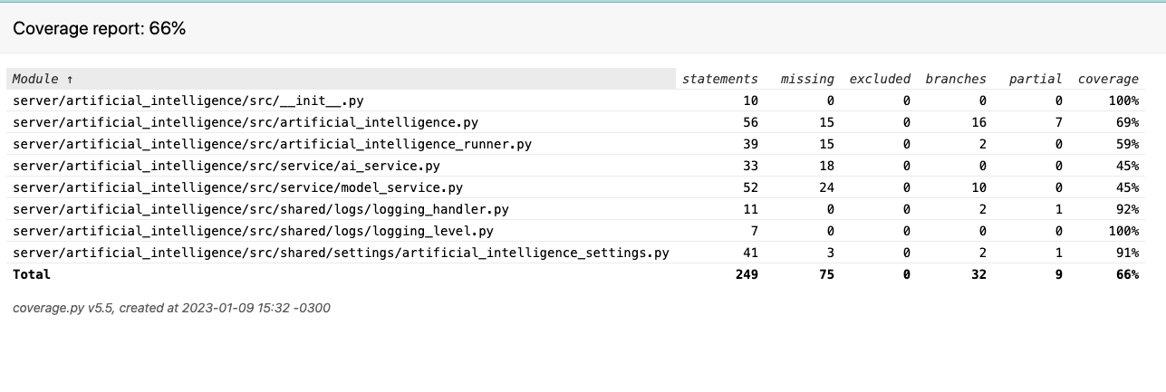
COBERTURA
@CESAR 2021 | Todos os Direitos Reservados
@CESAR 2021 | Todos os Direitos Reservados
pip install pytest-cov
pytest . –cov . --cov-report html
Notes:
pytest . --cov . --cov-report html

Slide 71
COBERTURA
@CESAR 2021 | Todos os Direitos Reservados
@CESAR 2021 | Todos os Direitos Reservados
Cobertura de código é a bala de prata?
Não.
Apesar de existirem valores considerados como padrão esperado pelo mercado, não há garantia que o código será livre de defeito por termos uma cobertura de código alta.

Slide 72
HANDS-ON
Escopo:
1 – Escrever testes unitários
2 – Achar bugs
Fora de escopo:
1 – Melhorar código
2 - Corrigir bugs

Slide 73
FABRICIO TORQUATO
https://www.linkedin.com/in/fabriciotorquato/
ftl@cesar.school

Slide 74
TESTES ÁGEIS
Unit Testing
Parte 4 - Iremos começar as 08:35H

Slide 75
@CESAR 2021 | Todos os Direitos Reservados
Código ruim:
Difícil de editar/manter;
Tempo gasto corrigindo o código;
Risco de violação de dados;
Não escalável, extensível, adaptável;
Baixa reutilização;
QUALIDADE DE CÓDIGO

Slide 76
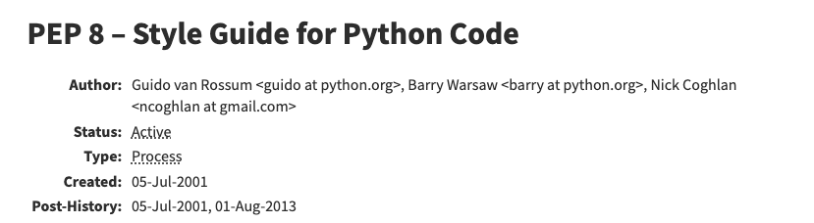
@CESAR 2021 | Todos os Direitos Reservados
CLEAN CODE

Slide 77
@CESAR 2021 | Todos os Direitos Reservados
Nomes:
Use nomes claros e não ambíguos.
Substitua números mágicos por constantes.
Funções:
Métodos são pequenos.
Cada método somente tem um objetivo.
Métodos não causam efeitos colaterais.
Comentários:
Sempre explique o seu código.
Não seja redundante.
Não deixe ruídos.
Testes:
Uma Assertion por teste.
Testes são independentes.
CLEAN CODE

Slide 78



@CESAR 2021 | Todos os Direitos Reservados
CLEAN CODE

Slide 79
HANDS-ON
Escopo:
1 – Escrever testes unitários
2 – Achar bugs
3 – Melhorar código
4- Corrigir bugs

Slide 80
@CESAR 2021 | Todos os Direitos Reservados
BREAK

Slide 81
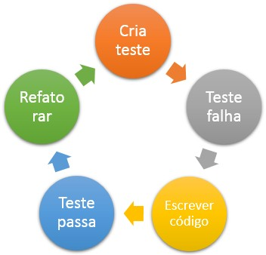
@CESAR 2021 | Todos os Direitos Reservados
Test Driven Development:
Uma técnica de programação que coloca testes antes, durante e depois da codificação.
Fundamentalmente, os testes que você cria conduzem a implementação e não o contrário.
Ideia geral:
Crie testes baseados em requisitos antes da implementação.
Teste à medida que você implementa.
Não progrida até que todos os testes passem.
Repeta.
TDD

Slide 82
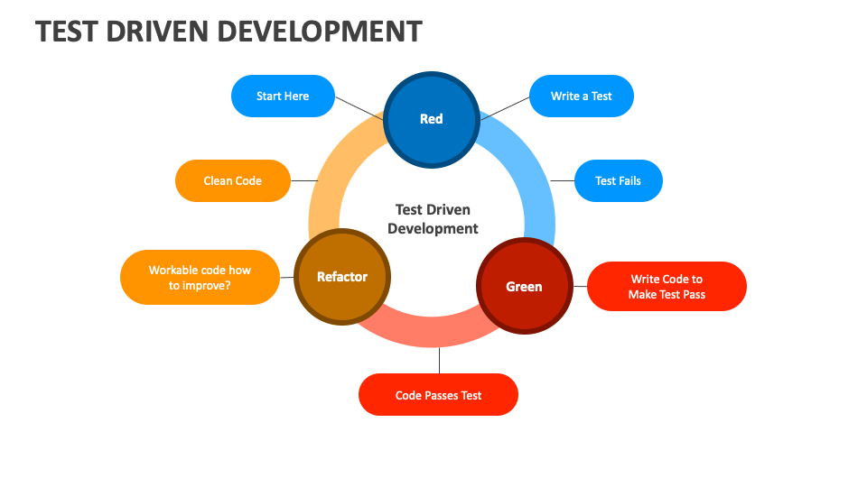
@CESAR 2021 | Todos os Direitos Reservados
TDD

Slide 83
@CESAR 2021 | Todos os Direitos Reservados
Desvantagens:
Sem fórmula mágica ;
Processo lento;
Todos os membros de uma equipe têm que fazer isso;
Os testes precisam ser mantidos quando os requisitos mudam;
Vantagens
Você apenas escreve o código que é necessário;
Design mais modular;
Mais fácil de manter;
Mais fácil de refatorar;
Alta cobertura de teste;
Testes documentam o código;
Menos depuração;
TDD

Slide 84
HANDS-ON
Escopo:
1 – Escrever testes unitários
2 – Achar bugs
3 – Melhorar código
4- Corrigir bugs
5 – Usar TDD para adicionar o método:
change_number(self, name, number)
6 – Usar TDD para adicionar o método:
get_name_by_number(self, number)

Slide 85
@CESAR 2021 | Todos os Direitos Reservados
ALMOÇO

Slide 86
@CESAR 2021 | Todos os Direitos Reservados
Projeto

Slide 87
FABRICIO TORQUATO
https://www.linkedin.com/in/fabriciotorquato/
ftl@cesar.school

